Slide 1
JAPIA統一データシート入力ガイド
（納入部品）
Version1.1
豊田合成株式会社
制定：2020年 9月25日
改定：2023年7月6日

Slide 2
目次

Slide 3
目次

Slide 4
目次

Slide 5
１．はじめに
■ JAPIAシートを入力する上での基本事項は下記を参照
して下さい。
JAPIA統一データシート運用規則
JAPIA統一データシートマニュアル
入力マニュアル （簡易入力マニュアル、Ｑ＆Ａ、入力事例）
入手先：https://www.japia.or.jp/work/kankyou/japiasheet/

Slide 6
１．はじめに
■ 本資料では、JAPIA統一データシート（以下、JAPIAシート）
に関する豊田合成（以下、TG）独自の規定や入力方法
および入力間違いの多い項目について記載致します。
TGの規定には が、よくある間違いには
のマークが付けてあります。
■ 本資料は下記より入手する事が出来ます。
データ作成の際は、最新版をご確認して頂きますよう
お願い申し上げます。
弊社 調達部HP ⇒ 調達部門からのお知らせ ⇒ グリーン調達 ⇒ ◆JAPIA統一データシート
※弊社 調達部HPのURLが分からない方は、弊社 調達部門にお問合せ下さい。
TG独自
よくある
間違い

Slide 7
２．データ入力時の注意ポイント
2-1.基本情報
仕入先コード・仕入先名・回答日
➢ 仕入先コード：弊社と仕入先様とのコードを入力
➢ 仕入先名：仕入先様名を英語で入力
➢ 回答日：仕入先様がデータを作成した日を入力
※回答期限は入力不要
回答期限は、依頼Mailに記載されています。期限に回答頂きますよう、
宜しくお願いします。
期限内に回答できない場合は、早めにご連絡下さい。

Slide 8
２．データ入力時の注意ポイント
2-2.納入部品情報
TG独自
納入部品番号
➢ 図面、技術指示書Aに記載されている社内品番を
14桁（例：11111-22222-A000）で入力 （記載位置は別紙.1参照）
［注意点］
・6-、7-、9-等、5桁の前にある1桁のコードは入力しない
・図面、技術指示書Aに記載の
社内品番の桁数が省略され
ている場合、別紙.2の方法で
品番を変換

Slide 9
２．データ入力時の注意ポイント
2-2.納入部品情報
納入部品名称
➢ 図面・技術指示書Aに記載されている品名を入力
（記載位置は別紙.3参照）
［注意点］
・図面と技術指示書Aが異なる場合、図面の品名を入力
・「,（カンマ）」「 （半角スペース）」
等も正確に入力

Slide 10
２．データ入力時の注意ポイント
2-3.部品構成情報
TGから支給されている部品（支給部品）
➢ TGからの支給部品*の場合、登録済区分［6］に「3」を入力
* 支給品：「無償でTGから支給されている部品」および「TGから購入している部品（支払先がTG）」
詳細は別紙.4参照
➢ 構成番号[7]、構成部品番号[8]、構成部品名称[9]、構成部品質量
[10]、構成部品数量［11]を入力
➢ 材料情報（成分）の調査は不要
［注意点］
・TGが購入先を指定している部品
（支払先がTG以外）は対象外
のため「3」の記入不可
材料情報（成分）の調査は必要
支給部品の場合、「3」を選択

Slide 11
２．データ入力時の注意ポイント
2-3.部品構成情報
よくある
間違い
構成部品のない納入部品
➢ 構成部品がない場合は、構成番号［7］に「1」を入力
➢ 構成部品番号[8]、構成部品名称[9]、構成部品質量[10]、
構成部品数量［11]は入力しない
子部品がない場合、「1」を選択

Slide 12
２．データ入力時の注意ポイント
2-3.部品構成情報
よくある
間違い
TG独自
TGから技術指示のある構成部品番号
➢ 図面、技術指示書Aに記載されている社内品番を
14桁（例：11111-22222-A000）で入力 （記載位置は別紙.1参照）
［注意点］
・5-、6-、7-、9- 等、5桁-5桁の前にある1桁のコードは入力しない
（例：5-11111-22222）
・図面、技術指示書Aに記載の
社内品番の桁数が省略され
ている場合、別紙.2の方法で
品番を変換
・TGの材料品番 11桁を入力
しない （例：0-11111-22222）

Slide 13
２．データ入力時の注意ポイント
2-3.部品構成情報
よくある
間違い
TGから技術指示のある構成部品名称
➢ 図面・技術指示書Aに記載されている品名を入力
（記載位置は別紙.3参照）
［注意点］
・図面と技術指示書Aが異なる場合、図面の品名を入力
・下位部品の構成部品名称は、単品図に記載してある品名を入力
・「,（カンマ）」「 （半角スペース）」
等も正確に入力

Slide 14
２．データ入力時の注意ポイント
2-3.部品構成情報
よくある
間違い
部品品番がない構成部品
➢ 自社の構成部品名を構成部品名［9]に入力
➢ 構成部品番号[8］は空欄で可
構成部品質量[10]、構成部品数量［11]を入力
［注意点］
・上位レベルの部品番号を
入力しない

Slide 15
２．データ入力時の注意ポイント
2-3.部品構成情報
よくある
間違い
部品品番がない構成部品
［注意点］ ・上位レベルの部品番号を入力しない
【NG例１】
納入部品番号[2]と構成番号[7]に
入力されている構成部品番号が同じになっている
【NG例２】
構成番号[7]の3が入力されている構成部品番号と、
その上位2が入力されている構成部品番号が同じになっている

Slide 16
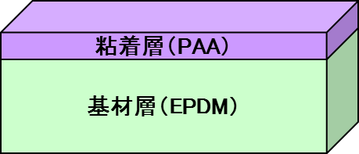
２．データ入力時の注意ポイント
2-4.構成材料情報
よくある
間違い
均質材料単位で報告
➢ 均一材料は、全てを個別材料として入力
➢ 均一とは、機械的に複数の材料に分離できない均一な材料の組成
であることを意味する

Slide 17
２．データ入力時の注意ポイント
2-4.構成材料情報
よくある
間違い
TG独自
使用材料をTGが材料品番で指定している場合およびTGが
材料を支給している場合
➢ 登録済み区分[6]に「４」、材料商品名[14]に指定している
材料品番（例：3-12345-00000）を入力
➢ 構成番号[7]、構成部品番号[8]、構成部品名称[9]、構成部品質量
[10]、構成部品数量[11]、材料質量[15]、材質表示[32]を入力
➢ 材料情報（成分）の調査は不要
［注意点］
・TG（日本）に納入している部品に適用
TGグループ会社と直接取引している場合は、仕入先様で成分
情報の調査をお願いします。 （詳細は別紙.5参照）
△１
材質表示の詳細は別紙.6参照

Slide 18
２．データ入力時の注意ポイント
2-4.構成材料情報
よくある
間違い
使用材料をTGが材料品番で指定している場合およびTGが
材料を支給している場合
TGが材料品番で指示している場合、「4」を選択
材料品番を入力
［注意点］
・TG（日本）に納入している部品に適用
TGグループ会社と直接取引している場合は、仕入先様で成分
情報の調査をお願いします。 （詳細は別紙.5参照）

Slide 19
２．データ入力時の注意ポイント
2-4.構成材料情報
よくある
間違い
TG独自
使用材料をTGが材料商品名で指定している場合
➢ 登録済み区分[6]に「４」、材料商品名[14]に指定している材料の
商品名（カラーNo.）を入力
* カラ－Ｎｏ．：樹脂やインクの場合は必ず入力。色名でも材料が特定できれば可
➢ 構成番号[7]、構成部品番号[8]、構成部品名称[9]、構成部品質量
[10]、構成部品数量[11]、材料質量[15]、材質表示[32]を入力
➢ 材料情報（成分）の調査は不要
［注意点］
・仕入先様で選定している材料は「4」の記入不可
仕入先様で材料情報を調査すること
・TG（日本）に納入している部品に適用
TGグループ会社と直接取引している場合は、仕入先様で成分情報の
調査をお願いします。 （詳細は別紙.5参照）
△１
材質表示の詳細は別紙.6参照

Slide 20
２．データ入力時の注意ポイント
2-4.構成材料情報
使用材料をTGが材料商品名で指定している場合
TGが材料商品名で指示している場合、「4」を選択
材料商品名（カラ－No.）を入力
［注意点］
・仕入先様で選定している材料は「4」の記入不可
仕入先様で材料情報を調査すること
・TG（日本）に納入している部品に適用
TGグループ会社と直接取引している場合は、仕入先様で成分情報の
調査をお願いします。 （詳細は別紙.5参照）

Slide 21
２．データ入力時の注意ポイント
2-4.構成材料情報
よくある
間違い
TG独自
使用材料（塗料など）をTGが指示書で指定している場合
➢ 登録済み区分[6]に「４」、材料商品名[14]に指示書No.,カラーNo.
を入力
➢ 構成番号[7]、構成部品番号[8]、構成部品名称[9]、構成部品質量
[10]、構成部品数量[11]、材料質量[15]、材質表示[32]を入力
➢ 材料情報（成分）の調査は不要
［注意点］
・TG（日本）に納入している部品に適用
TGグループ会社と直接取引している場合は、仕入先様で成分
情報の調査をお願いします。 （詳細は別紙.5参照）
△１
材質表示の詳細は別紙.6参照

Slide 22
２．データ入力時の注意ポイント
2-4.構成材料情報
よくある
間違い
使用材料（塗料など）をTGが指示書で指定している場合
TGが指示書で指示している場合、「4」を選択
指示書No.,カラ－No.を入力
［注意点］
・TG（日本）に納入している部品に適用
TGグループ会社と直接取引している場合は、仕入先様で成分
情報の調査をお願いします。 （詳細は別紙.5参照）

Slide 23
２．データ入力時の注意ポイント
2-4.構成材料情報
よくある
間違い
TG独自
技術指示書で材料の配合を指定している場合
➢ 登録済み区分[6]に「４」、材料商品名[14]に材料品番、配合比率
を入力
➢ 構成番号[7]、構成部品番号[8]、構成部品名称[9]、構成部品質量
[10]、構成部品数量[11]、材料質量[15]、材質表示[32]を入力
➢ 材料情報（成分）の調査は不要
［注意点］
・TG（日本）に納入している部品に適用
TGグループ会社と直接取引している場合は、仕入先様で成分
情報の調査をお願いします。 （詳細は別紙.5参照）
△１
材質表示の詳細は別紙.6参照

Slide 24
２．データ入力時の注意ポイント
2-4.構成材料情報
よくある
間違い
技術指示書で材料の配合を指定している場合
TGが材料品番で指示している場合、「4」を選択
材料品番、配合比率を入力
例：材料品番（配合比率），材料品番（配合比率）
0-11111-11111と0-22222-22222を10：3で配合
［注意点］
・TG（日本）に納入している部品に適用
TGグループ会社と直接取引している場合は、仕入先様で成分
情報の調査をお願いします。 （詳細は別紙.5参照）

Slide 25
２．データ入力時の注意ポイント
2-5.物質情報
TG独自
TG禁止・申告物質リストに記載されている物質を含有している場合
➢ TG禁止・申告物質リストの「GADSL管理区分」の禁止物質(P)または
申告/禁止物質(D/P)、申告物質(D)に該当する物質は必ず入力
※TG禁止・申告物質リストは弊社 調達部ホームペ－ジに掲載の
最新版で確認のこと

Slide 26
２．データ入力時の注意ポイント
2-5.物質情報
よくある
間違い
車両搭載状態での材料成分を報告
➢ 材料の成分情報は、最終製品に含まれる状態で報告
例：
・塗料、インク等は、硬化・乾燥状態での物質を入力
（蒸発する溶剤は含めない）
・両面テープ等は離型紙を除く物質を入力
（車両搭載状態で剥がしてしまう離型紙は含めない）
・バーコードラベル等のインクリボンは、インク部の物質のみを入力
（製品に残らないフィルム部は含めない）
・主剤と硬化剤等、反応させる材料は反応後の物質を入力

Slide 27
２．データ入力時の注意ポイント
2-5.物質情報
よくある
間違い
プロセスケミカルの存在形態
➢ プロセスケミカルの存在形態を確認し、プロセスケミカルが0.1%より
多く含まれる場合、存在形態［23]を入力
・意図的使用：最終製品に存在する物質に対して指定
・反応残留物：最終製品に少量（一般的に0.1%以下）含まれている場合に指定
・不純物：材料や部品の製造中に生成される物質
意図的に加えられたものではない（一般的には0.1%以下）
［注意点］
・製造工程で使用したプロセスケミカルが最終製品に含有されて
いない場合は、入力しない
・気体や液体、またはプロセスケミカルを物質として含める場合は
最終製品にそれらの物質がまだ存在しているか確認

Slide 28
２．データ入力時の注意ポイント
2-5.物質情報
JAPIAシートから検索できない物質
➢ JAPIAシートから検索できない物質は、「Not found: + CAS RN」を入力
➢ 物質名称［25］、物質含有率［26］を入力
➢ 物質名称［25］は、英語の物質名を入力
△１
［注意点］
・JAPIA事務局に対し物質の追加申請をする [規則 6.2.8.A]
削除された物質は申請しないでください
例：Not found:***-**-*
検索できなかった
物質のCAS RN
検索できない物質は
「Not found:CAS RN.」

Slide 29
２．データ入力時の注意ポイント
2-5.物質情報
90%以上の成分情報を開示
➢ 成分は、含有量合計の90wt%以上を入力
➢ ＴＧの禁止・申告物質リストのGADSL管理区分に記載されていない
物質は、含有量合計10wt%以下の範囲で機密扱い（Misc）とする事が
可能
➢ 含有率の範囲を使用する場合の機密扱い（Misc）は、範囲の最大値を
適用 （例：NG Misc 8.0～11.0%、OK Misc 7.0～10.0%）
成分90%以上を入力

Slide 30
２．データ入力時の注意ポイント
2-5.物質情報
よくある
間違い
成分（物質）は主成分100%にしない
➢ ポリマー材料（VDA分類 5.x、6.x）には、少なくとも2つの以上の
化学物質（主成分、添加剤、不純物etc）を入力
➢ 添加剤や不純物で機密扱いの物質は、Miscとして入力
➢ TG禁止・申告物質リストのGADSL管理区分に掲載されている物質は
機密扱い物質（Misc）にする事は出来ない
2つ以上の化学物質を入力

Slide 31
２．データ入力時の注意ポイント
2-6.リサイクル情報
材質表示
➢ 材質表示の有無を確認し、材質表示［32]を入力
材質表示の選択肢の意味は以下の通り
Ｙ （はい）：依頼元OEMの規定通りに材質表示が行われている
Ｎ （いいえ）：要求されているにも関わらず材質表示が行われていない
N/A (該当しない）：質量、形状の制限、表面処理の仕様により部品に
材質表示を行う必要がない
［注意点］
・TGの製品に「N」が付く事はありえません
「Y」または「N/A」を入力

Slide 32
２．データ入力時の注意ポイント
2-7.その他
よくある
間違い
アプリケーションコード
➢ アプリケーションコードを必要とする物質には、アプリケーション
コード［34]を入力
入手先：https://public.mdsystem.com/ja/web/imds-public-pages/faq
「FAQ(よくあるご質問集) – その他」の下方に記載されています。
［注意点］
・正しいアプリケーションコードであるかどうかを
物質毎に確認し選択して下さい。
・TGの製品にアプリケーションコード「20」（使用禁止
の可能性あり）が付く事はありえません。
・特に有効期限に注意して下さい。
該当コードを選択

Slide 33
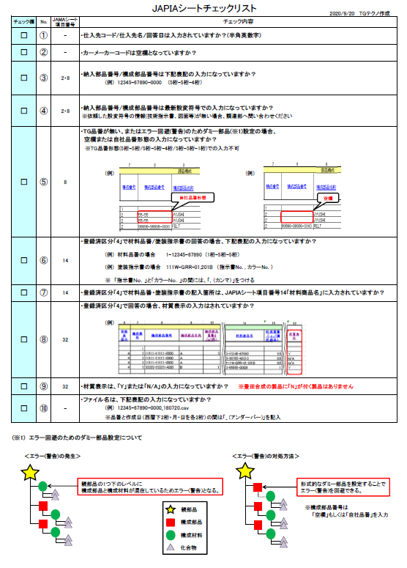
３．データ提出時の注意ポイント
3-1.入力データ確認
TG独自
チェックリスト項目内容の確認
➢ 「JAPIAシートチェックリスト」に
記載されている内容は、間違いが
多い項目です。
今一度ご確認をお願いします。

Slide 34
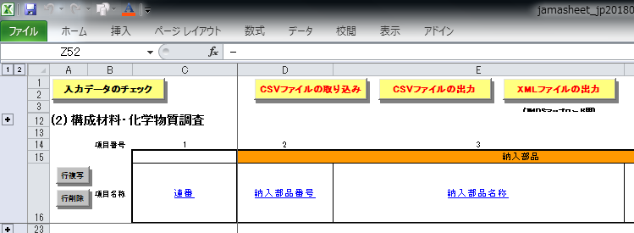
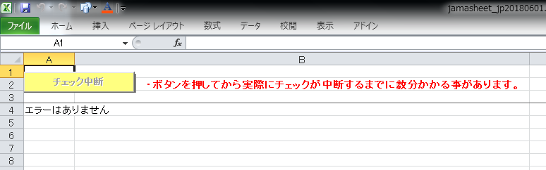
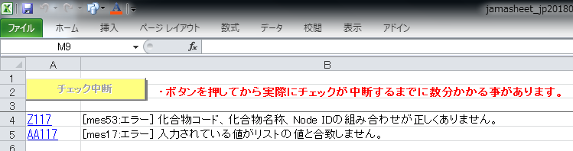
３．データ提出時の注意ポイント
3-1.入力データ確認
入力データにエラーがない事を確認
➢ ［入力データのチェック］を実行し、入力データにエラーがない事を確認
➢ エラーがある場合はデータを修正のうえ、再度［入力データのチェック］
を実行

Slide 35
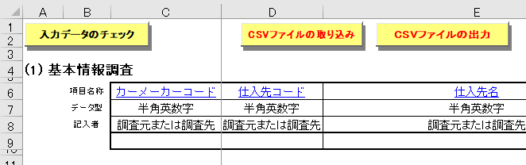
３．データ提出時の注意ポイント
3-2.提出データ
提出データファイル形式
➢ 弊社に提出して頂くファイルは、CSVファイル形式で提出
➢ ［CSVファイルの出力］ボタンをクリックし、CSVファイルを出力
［注意点］
・TGのE-mail受領制限を越えると受領できません。
必ずファイル容量の小さいCSVファイル形式にて提出下さい。
・出力したCSVファイルを直接修正
するとファイルが破損します。
修正が必要な場合は、CSVファイ
ルをJAMAシートに取込んで下さい。

Slide 36
３．データ提出時の注意ポイント
3-2.提出データ
TG独自
提出ファイルのファイル名
➢ 弊社に提出して頂くファイルは、以下の要領でファイル名を付ける
ファイル名の付け方：納入部品番号_作成日を半角英数で入力
例：12345-12345-A000_180612
納入部品番号：
14桁（5桁-5桁-4桁）
詳細は別紙.2参照
作成日：
年月日をyymmdd
部品番号と作成日の間に
「_（アンダーバー）」

Slide 37
３．データ提出時の注意ポイント
3-2.提出データ
TG独自
データファイルの提出先
➢ データ（CSVファイル）は、依頼Mailの返信で依頼者および指定された
提出先へ送信して下さい。
［注意点］
・データには、機密情報が含まれています。
提出される際は、パスワードの設定をお願いします。
・パスワードは、データ送信のMailとは、別のMailでご連絡下さい。

Slide 38
４．問い合わせ先
JAPIAシート入力に関する問い合わせは、E-mailでお願いします。
➢ ＴＧテクノ株式会社 材料グループ （業務委託先）
服部 正樹
E-mail： masaki.hattori@tgtc.toyoda-gosei.co.jp
➢ 豊田合成株式会社 設計統括部 法規認証室
太田 直美
E-mail：naomi.ota@toyoda-gosei.co.jp
△１
△１

Slide 39
ＥＮＤ
No Data No Market

Slide 40
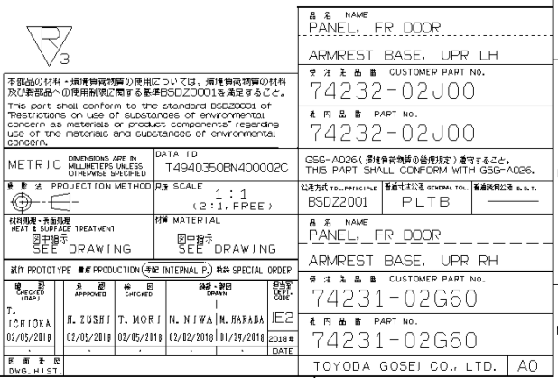
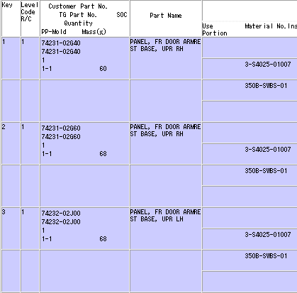
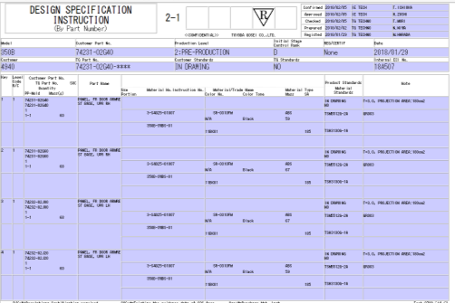
納入部品番号・構成部品番号の記載位置
TG独自
豊田合成 社内図面：右下枠内の品番欄
図面と技術指示書に相違のある
場合は、図面に記載されている
部品名称とする
社内品番
（PART No.）
豊田合成 技術指示書A
拡大
下段：社内品番
（TG Part No.）

Slide 41
部品番号の変換方法
TG独自
➢ 社内品番が 10桁（5桁-5桁）の場合、後ろに「-0000」をつける
例：12345-12345 ⇒ 12345-12345-0000
➢ 社内品番が 11桁（5桁-5桁-1桁）の場合、後ろに「000」をつける
例：12345-12345-A ⇒ 12345-12345-A000
➢ 社内品番が 12桁（5桁-5桁-2桁）の場合、後ろの2桁の前後に
「0」をつける
例：12345-12345-B1 ⇒ 12345-12345-0B10

Slide 42
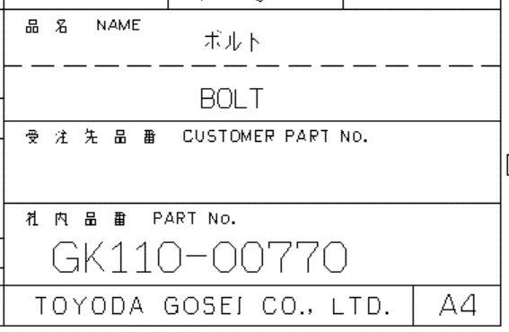
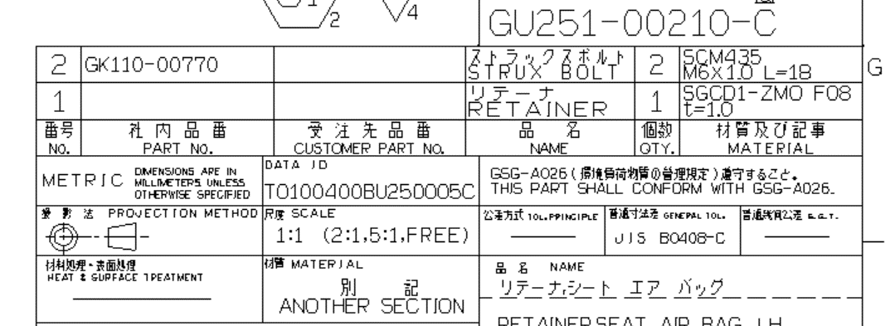
納入部品名称・構成部品名称の記載位置
TG独自
豊田合成 社内図面：右下枠内の品名欄
品名
（NAME）
※構成部品上位の図面にある構成部品一覧に記載されている構成部品名称と構成部品単品図に
記載されている部品名称が異なる場合は、単品図に記載されてる部品名称を「正」として入力して
下さい。 単品図がない場合は除く。
誤
正
構成部品一覧
単品図
部品名称が違う

Slide 43
納入部品名称・構成部品名称の記載位置
TG独自
豊田合成 技術指示書A
拡大
品名
（Part Name）

Slide 44


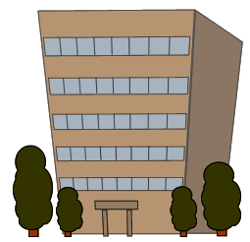


支給部品の定義
TG独自
支給部品とは、TGから無償で支給された部品もしくは、TGから購入
している部品のことです。
〇
支給品
適用
支給部品
成形
＋
組付け
納入品
［豊田合成］
［仕入先様］
TGから指定された部品をTG以外から購入している場合は自給扱いです。
購入先から成分情報を入手して下さい。
×
支給品
適用外
成形
＋
組付け
購入部品
納入品
［仕入先様］
※購入先から
成分情報を入手
［豊田合成］

Slide 45

支給材料で報告出来る場合
TG独自
下記２点の条件を満たしている場合、支給材料として報告が出来る
(1) TGから材料品番、材料商品名、指示書、配合で指示された材料
およびTGから支給された材料を使用している場合
(2) TG（日本）に納入している
〇
支給材料
適用
［豊田合成］
（日本）
納入
［仕入先様］
購入
［材料メーカ］
納入品
成分
情報
※支給材料以外の
成分情報
支給材料の成分情報は、
TGが直接材料メーカより入手
材料
成分
情報
※支給材料の成分情報

Slide 46

支給材料で報告出来ない場合
TG独自
TG（日本）経由せず、直接 弊社グループ会社に納入している場合
仕入先様で材料メーカより成分情報を入手し、弊社海外拠点に報告して
下さい。
×
支給材料
適用外
［豊田合成］
（日本）
［仕入先様］
購入
［材料メーカ］
材料
成分
情報
納入
※支給材料の
成分情報
納入品
成分
情報
※納入品の
成分情報
成分情報は、仕入先様で直接材料メーカより入手
［顧客］
（含むTGグループ会社）

Slide 47
TG指定材料の材質表示入力の注意点
△１
よくある
間違い
・TG指定材料の材質表示は材料毎に入力する
入力なし（空欄）はNG
・入力材料の材質表示が該当部品にある場合は必ずYを入力する
該当の部品に材質表示があるのにもかかわらず、N/Aと入力する事はNG
（一部品中の同じ材質表示の材料でYとN/Aの混在はNG = 全てY）
例．部品：12345-12345-0000 EPDM：材質表示あり、PBT：材質表示なし
部品：11111-22222-0000 EPDM：材質表示なし、PBT：材質表示なし
EPDM
PBT
EPDM
PBT

Slide 48
改定履歴
 | 年月日 | 改定箇所 | 改定理由 | Ｖｅｒ．
- | 2020/9/25 | - | JAMAシートからの移行による新規作成 | 1.0
△1 | 2023/7/6 | P.28 | Not found使用の注意点追加 | 1.1
〃 | 〃 | P.17,19,21,23,別紙.6 | TG指定材料の材質表示入力の注意点追加 | 〃
〃 | 〃 | P.38 | 組織名変更 | 〃

